Slide 1
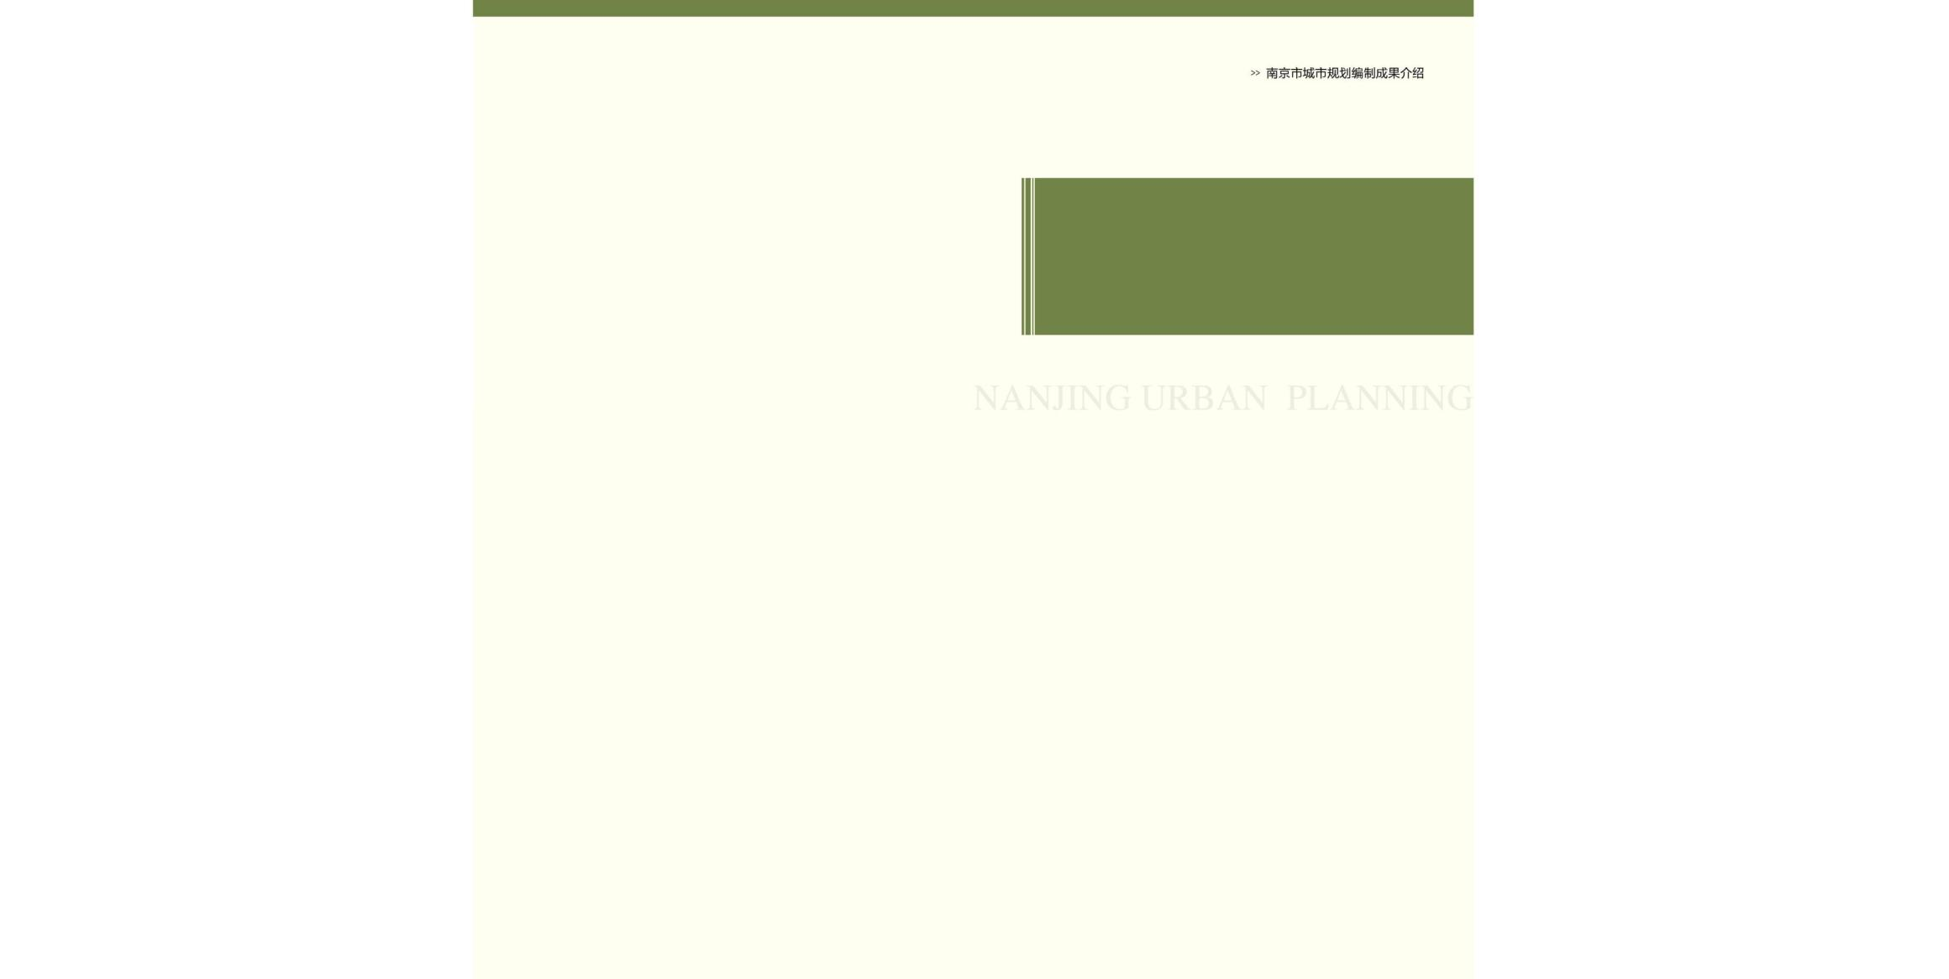
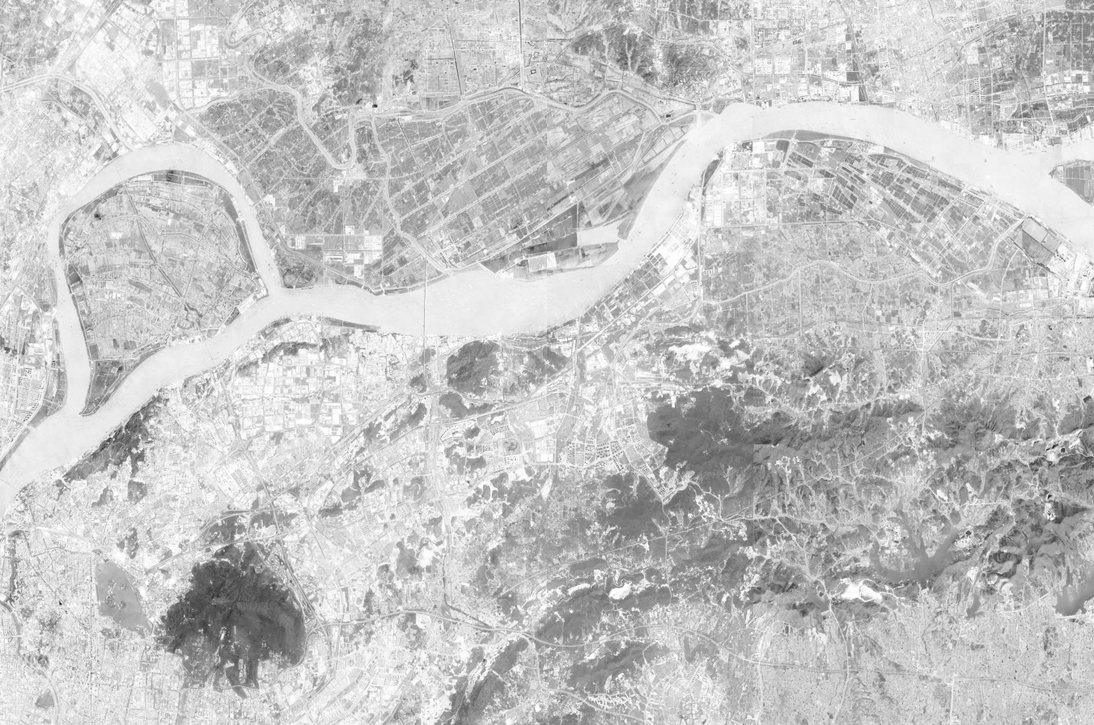
前言
为提升土地开发的合理性和可行性，支持片区产业发展，强化创新载体建设，完善片区功能结构，在对片区交通组织、功能布局、用地性质、技术指标等深入研究的基础上，我局会同南京经开区管委会组织开展了《南京市仙林副城新港片区控制性详细规划》NJDBa010-04规划管理单元图则修改工作。
该规划成果于2022年4月8日取得南京市人民政府批复，根据《中华人民共和国城乡规划法》，现将经市政府批复的该规划成果向社会予以公布。
《南京市仙林副城新港片区控制性详细规划》NJDBa010-04规划管理单元图则修改
说明
1、本材料是为方便公众了解城市规划而制作的参考性文件。
2、本次管理单元图则修改是城市发展的控制与引导性文件，不代表具体的项目实施计划和实施方案。一旦有建设行为，应依据批准的具体项目建设方案实施。
3、城市规划是不断优化更新的过程，规划内容以南京市规划和自然资源局存档备查的最新版本为准，同一地区同内容深度规划若有更新，南京市规划和自然资源局将依法在网站上公布，本材料自动作废。
4、本材料版权及解释权归南京市规划和自然资源局所有，未取得版权人的书面授权，谢绝改变、分发、发布或使用本材料图文资料。
南京市规划和自然资源局
二O二二年五月
地址：南京市中山路171号
邮编：210005
网址：http://ghj.nanjing.gov.cn/
电话：025-85800875

Slide 2
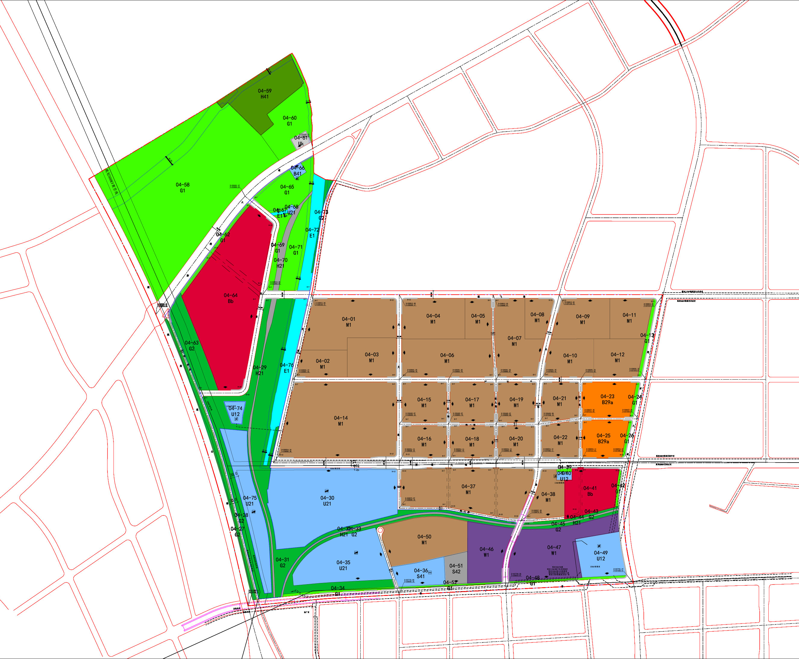
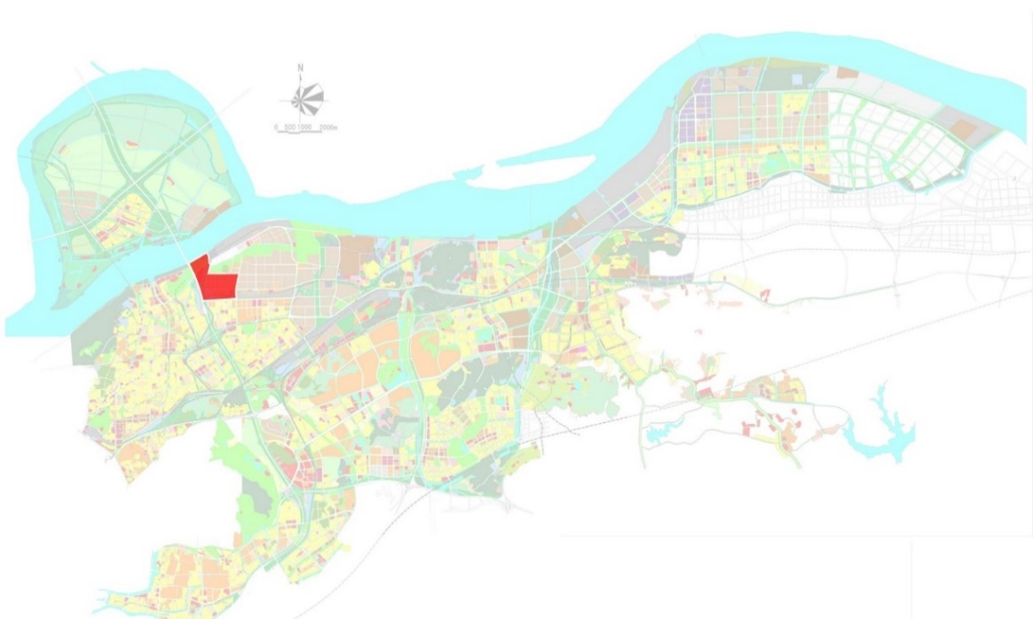
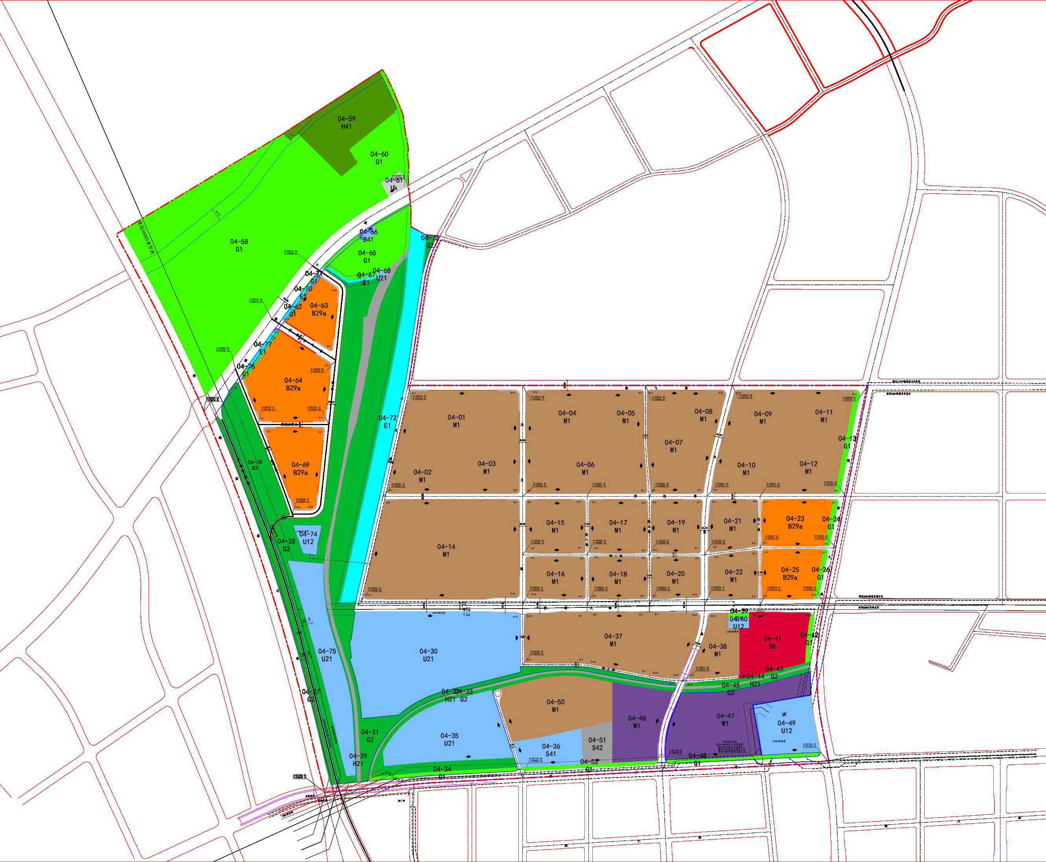
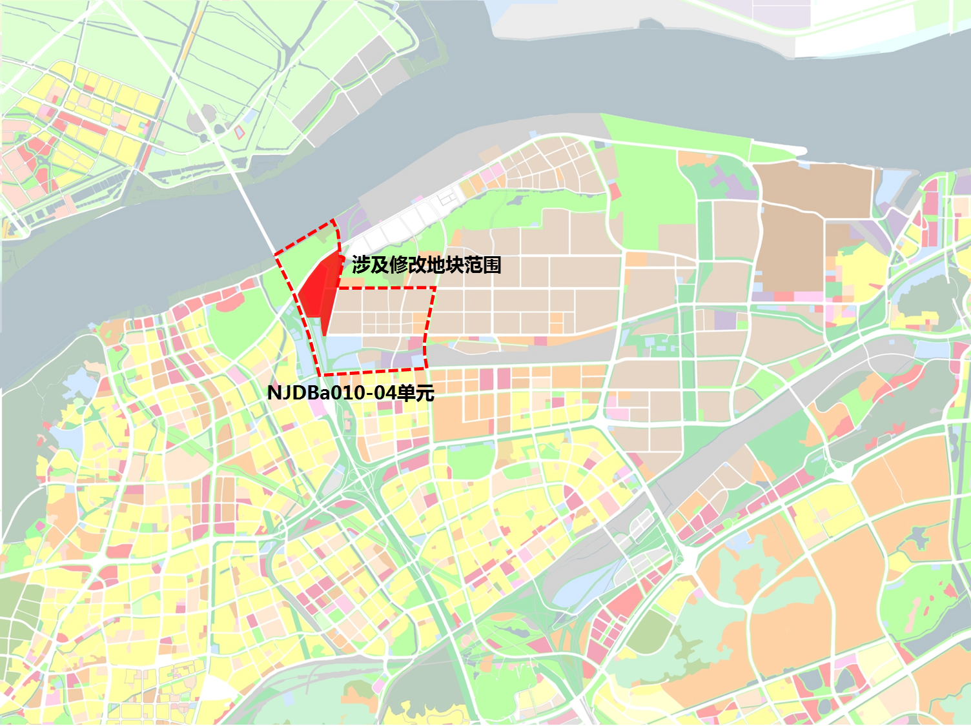
项目区位
规划（修改）内容
（一）道路红线优化调整
1.规划次干路：调整原图则预留道路线型；取消经一路与兴武路之间路段，恒飞路西端止于兴武路。
2.经一路：调整道路线型，道路红线24米不变；西侧增加匝道与二桥二通道连通，匝道红线宽度10米。
3.新增两条规划支路，道路红线宽度为18米。
（二）河道蓝线调整
优化兴武沟河道蓝线，落实太新路4#桥河河道蓝线。
（三）用地优化调整
1.将原04-64商办混合用地（Bb）地块划分为三个地块，编号为04-63、04-64、04-69，地块性质均调整为科研设计用地（B29a）。修改后，04-63地块面积为2.00公顷，容积率≤2.5，建筑高度≤24米，建筑密度≤55%，绿地率≥10%；04-64地块、06-69地块面积分别为5.17公顷、3.07公顷，容积率≤3.0，建筑高度≤100米，建筑密度≤40%，绿地率≥30%。
2.根据道路红线与河道蓝线调整方案，优化绿地与水域边界。
NJDBa010-04规划管理单元位于新港片区西北部，北至长江，南至恒广路，西至绕城高速，东至尧新大道，单元总用地面积260公顷。涉及修改范围东至兴武路、西至二桥二通道、南至现状兴武变、北至新港大道，修改地块用地面积约40公顷。
NJDBa010-04单元
项目在栖霞区的位置
修改前
批准单位 | 南京市人民政府
批准文号 | 宁政复〔2022〕36号
动态更新 信息栏
项目在新港片区的位置
修改后

